Slide 1
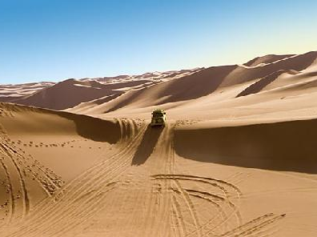
Windwerking

Slide 2
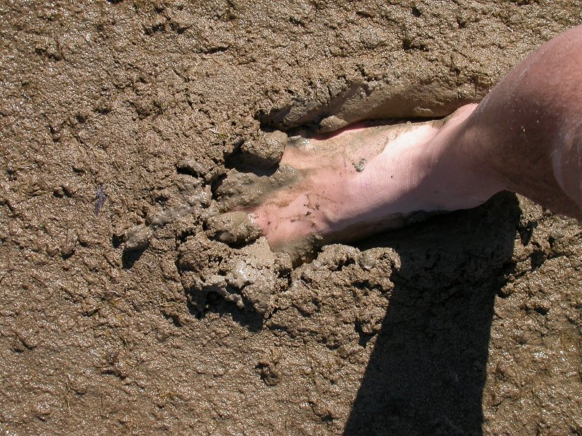
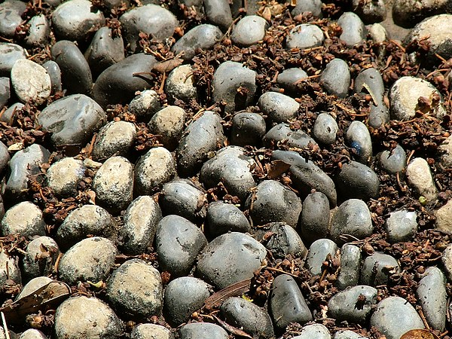
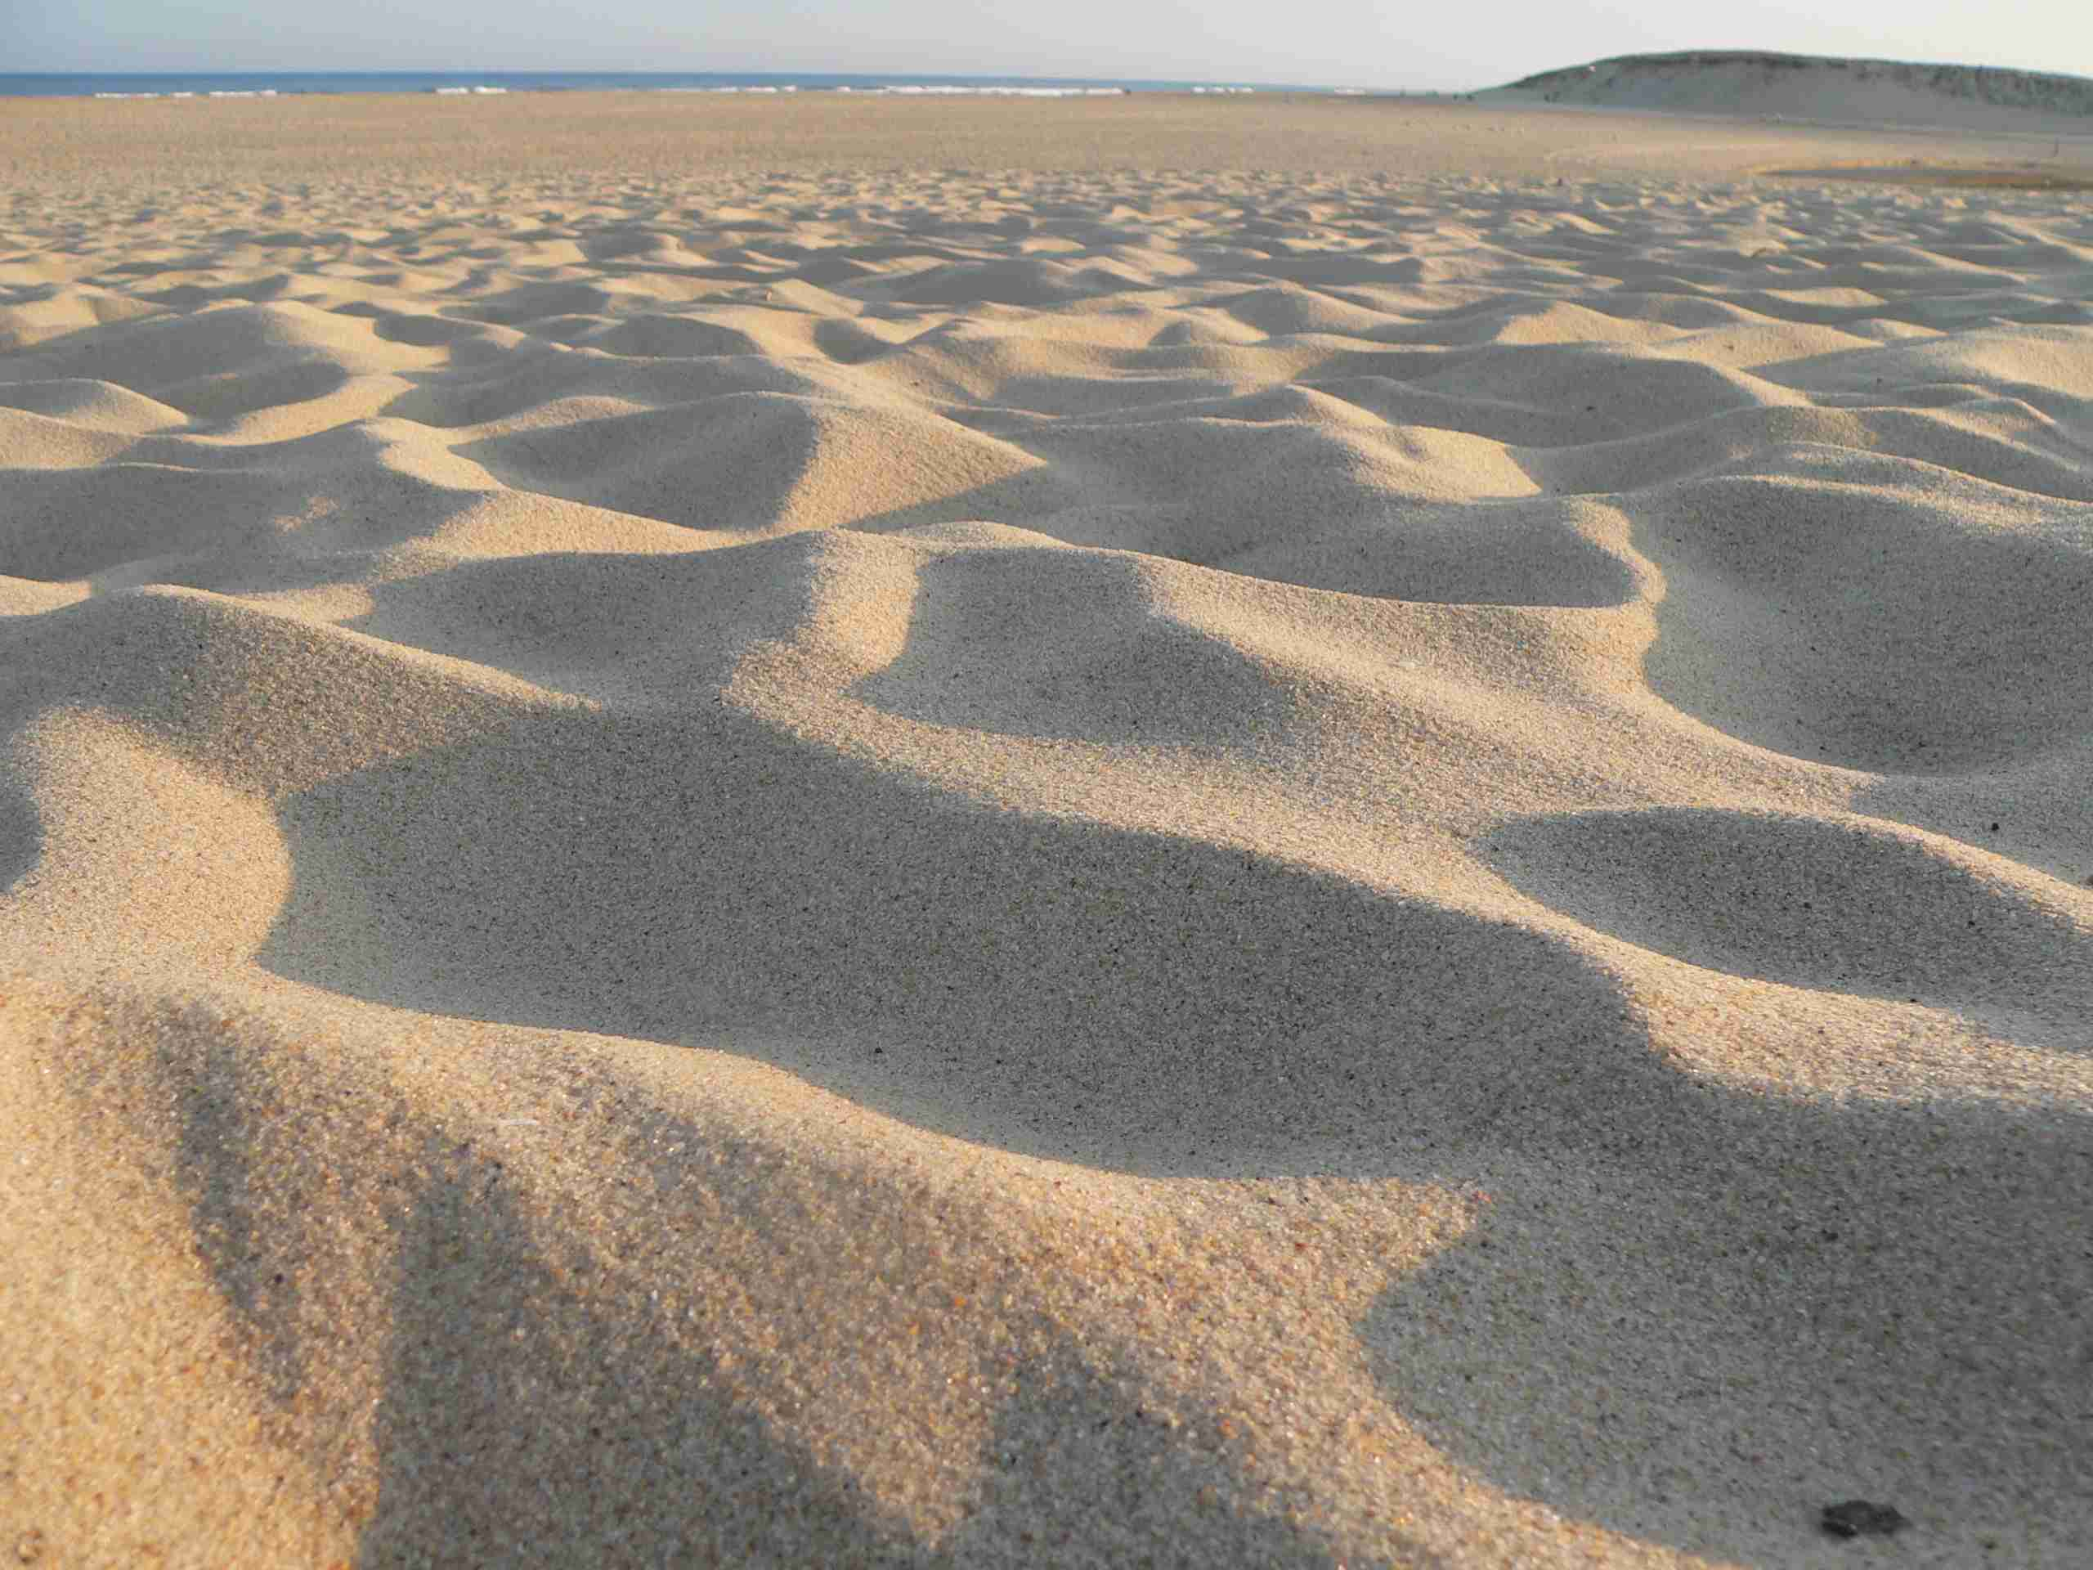
Veel winderosie ?
NEE
NEE
JA
TE VOCHTIG
TE GROTE KORRELS
DROOG EN KLEINE KORRELS

Slide 3
Rechtstreekse invloed
Voorwaarden voor landschapsverandering :
Wind moet krachtig genoeg zijn
Wind moet uit één dominante richting waaien
Gesteente moet transporteerbaar zijn door de wind :
Afhankelijk van korrelgrootte en droogte

Slide 4
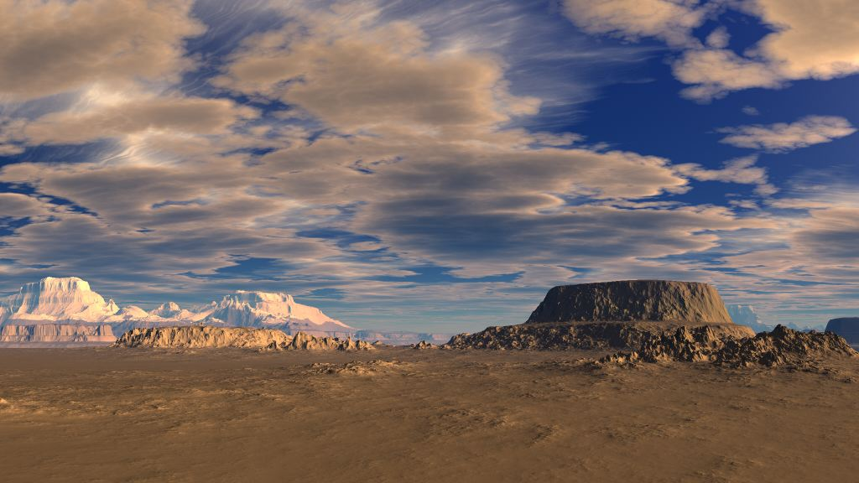
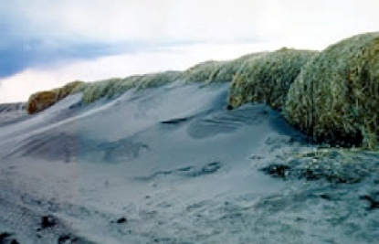
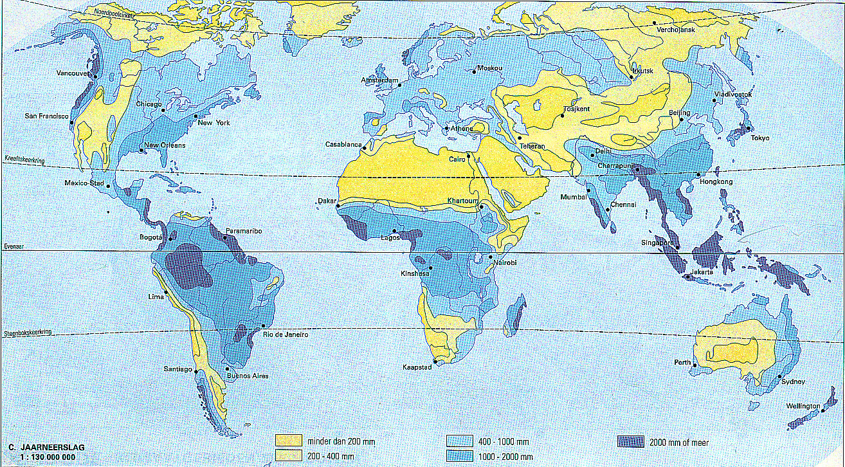
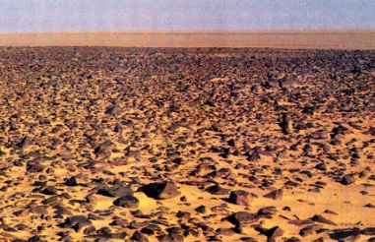
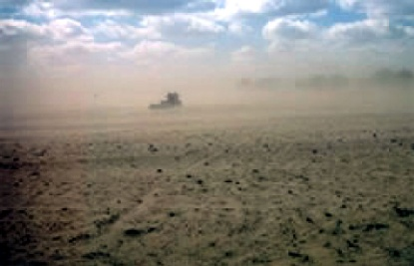
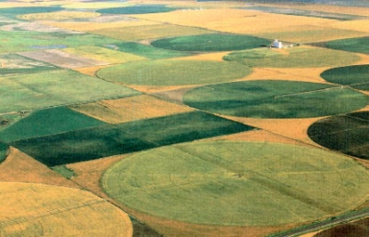
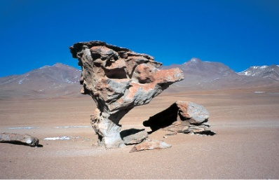
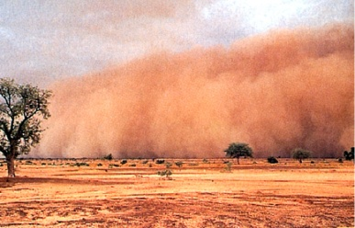
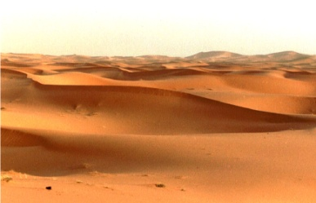
neerslagkaart
3
5
4
7
6
2
1
Allemaal droge gebieden

Slide 5
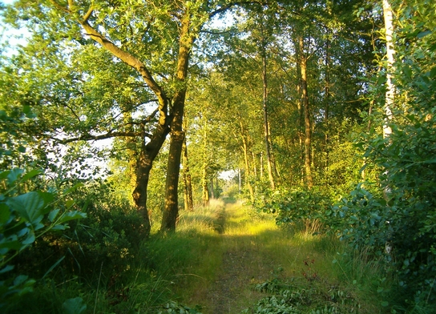
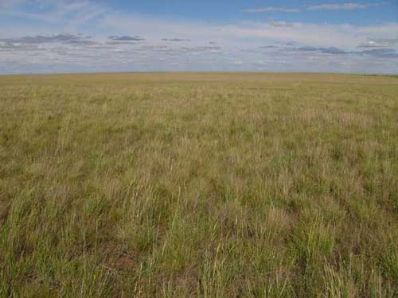
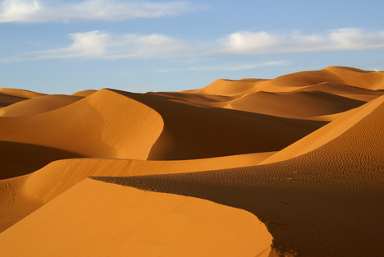
Veel winderosie ?
NEE
NEE
JA
BOS
GRASLAND (STEPPE)
NAAKTE BODEM
GEEN BEGROEIING

Slide 6
Rechtstreekse invloed
Voorwaarden voor landschapsverandering :
Wind moet krachtig genoeg zijn
Wind moet uit één dominante richting waaien
Gesteente moet transporteerbaar zijn door de wind :
Afhankelijk van korrelgrootte en droogte
- Er mag geen begroeiing zijn

Slide 7
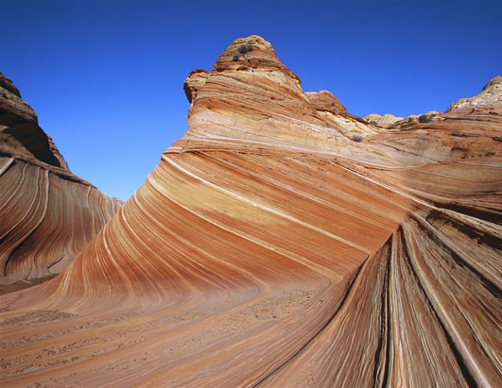
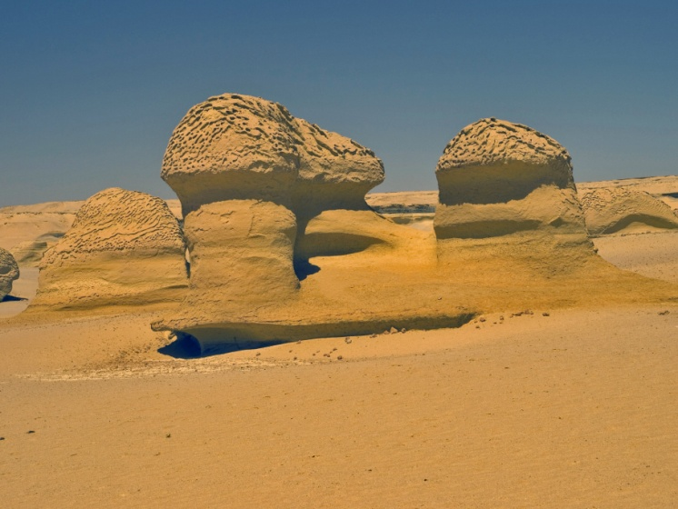
Landschappen gevormd door winderosie

Slide 8
Een paddestoelrots
= winderosie
= Schuren of “polijsten”
met zand beladen wind
= 1 m
Zand wordt al springend verplaatst.

Slide 9
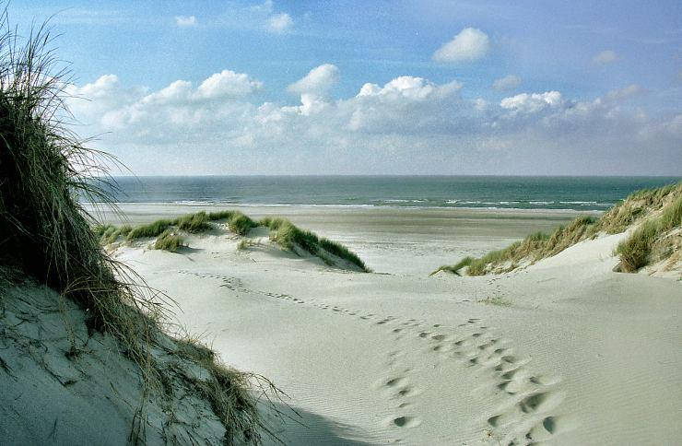
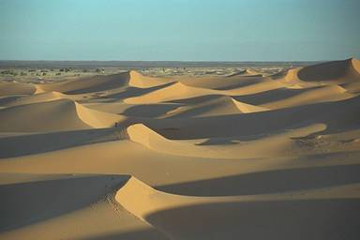
Landschapsvormen door sedimentatie
Duinen zijn de duidelijkste landschapsvormen die door windwerking ontstaan
2 soorten :
kustduinen
landduinen

Slide 10
Hoe ontstaan duinen?
Het door de wind meegevoerde zand wordt door vegetatie of andere obstakels opgehoopt.
Wandelende duinen ?
Duinen die zich voortdurend verplaatsen. Vooral in droge gebieden met weinig of geen vegetatie (woestijnen).

Slide 11
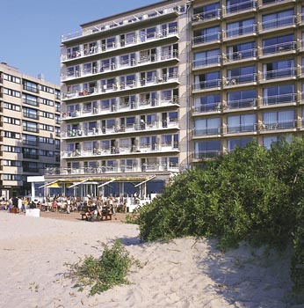
Onze kustduinen
Heel wat duingebieden verdwenen door bouw van appartementen en villa’s.

Slide 12
duinen
bebouwing

Slide 13
